Slide 1
GESTISAC
Operacao de condominios organizada, visivel e validavel
Pacote para fecho de contrato e validacao formal de requisitos
6
3
Qwik + Rust + PostgreSQL
Janelas principais
Perfis
Base tecnica
Hoje, Condominios, Equipa, Tarefas, Pedidos, Agenda
HQ/Admin, Funcionario e Cliente
PWA, API e dados estruturados
Reuniao: mostrar o que esta demonstravel, separar roadmap, e recolher decisoes da cliente.
GESTISAC | pacote executivo-tecnico
01

Slide 2
PROBLEMA
A operacao perde tempo quando a informacao vive fora do sistema
O objetivo nao e ter mais uma app; e reduzir atrito diario e risco operacional.
Pedidos dispersos
Equipa sem visibilidade
Dados desconectados
Cliente pergunta pelo estado
Chamadas, WhatsApp, emails e notas dificultam dono, prioridade e historico.
A administracao nao ve facilmente carga, validacoes e atrasos por funcionario.
Condominio, agenda, documentos, tarefas e contabilidade ficam em silos.
Sem transparencia controlada, aumenta o trabalho manual de resposta.
GESTISAC | pacote executivo-tecnico
02

Slide 3
ORGANIZACAO
O GESTISAC organiza a empresa por trabalho real, nao por menus soltos
As seis janelas principais sao a camada de operacao diaria; os modulos administrativos continuam ligados por contexto.
Equipa
Tarefas
Condominios
Pedidos
Hoje
centro de comando
Documentos / Contabilidade / Relatorios
Agenda
Cada clique abre contexto e relacoes
GESTISAC | pacote executivo-tecnico
03

Slide 4
PERFIS
A mesma base visual, tres experiencias com permissoes diferentes
A cliente entende que a app nao mostra tudo a toda a gente.
HQ / Administracao
Funcionario
Cliente
Acompanha indicadores, condominios, equipa, tarefas, pedidos e agenda. Decide, atribui e valida.
Ve o que tem para executar: tarefas, pedidos e agenda. Atualiza progresso sem entrar em administracao.
Consulta pedidos e eventos relevantes. Recebe transparencia sem expor dados internos da operacao.
GESTISAC | pacote executivo-tecnico
04

Slide 5
FLUXO DIARIO
Da prioridade do dia ao historico auditavel
O valor esta em ligar cada acao a um responsavel, a um estado e a um contexto.
1
2
3
4
5
6
Entrar
Priorizar
Atribuir
Executar
Validar
Registar
sessao demo sem escrita manual
Hoje mostra o que exige atencao
pedido/tarefa ganha responsavel
funcionario atualiza progresso
administracao confirma resultado
historico fica consultavel
Mensagem-chave: menos trabalho escondido, menos repeticao, mais controlo sobre o dia.
GESTISAC | pacote executivo-tecnico
05

Slide 6
DEMO
As 6 janelas principais mostram a operacao completa
A demo deve seguir esta ordem para contar uma historia simples.
Hoje
centro de comando
Implementado
Condominios
ficha operacional e relacoes
Parcial
Equipa
carga e atribuicoes
Implementado
Tarefas
vista composta do trabalho
Implementado
Pedidos
ciclo de acompanhamento
Implementado
Agenda
planeamento e eventos
Implementado
GESTISAC | pacote executivo-tecnico
06

Slide 7
REQUISITOS
A matriz transforma a reuniao numa validacao concreta
O objetivo e a cliente dizer o que fica, o que muda e o que falta.
Area
Implementado
Parcial
Planeado / validar
Acesso e perfis
loginless demo, HQ/Worker/Client
permissoes finas
matriz de autoridade
Operacao diaria
Hoje, Tarefas, Pedidos, Agenda
estados finais
SLA e notificacoes
Condominios
lista e contexto
ficha completa
documentos oficiais
Administrativo
base tecnica
documentos/manutencao
contabilidade e relatorios
GESTISAC | pacote executivo-tecnico
07

Slide 8
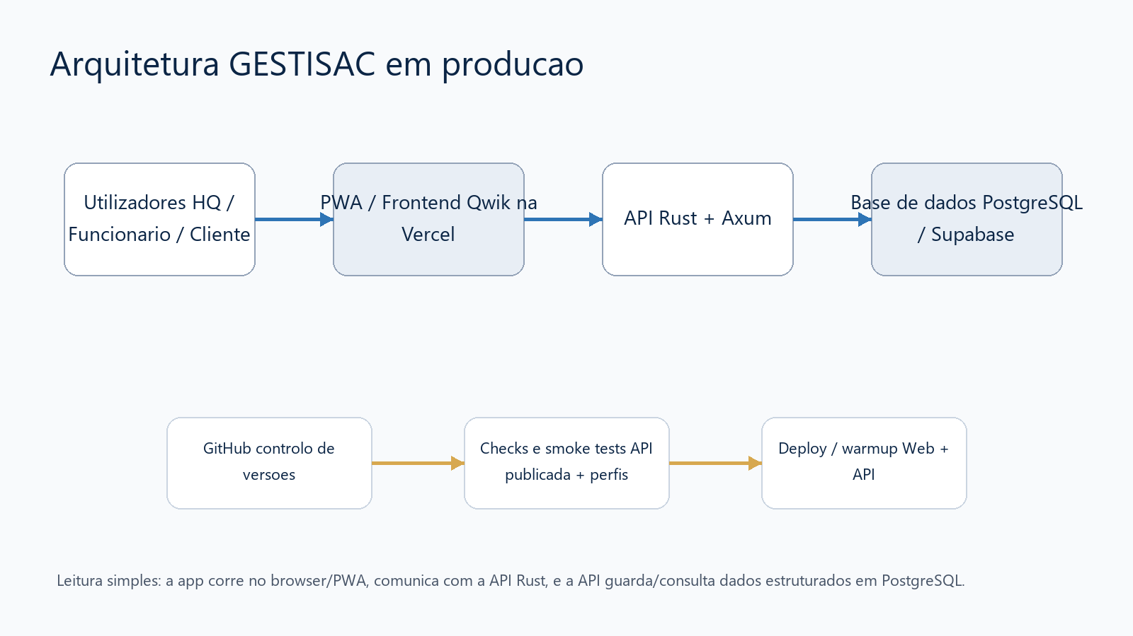
ARQUITETURA
Tecnologia escolhida para rapidez, seguranca e evolucao
A explicacao deve ser simples: app no browser, API robusta, dados estruturados e deploy controlado.
GESTISAC | pacote executivo-tecnico
08

Slide 9
SEGURANCA E FIABILIDADE
A demo e simples, mas a base tecnica respeita producao
Separar demonstracao sem friccao de seguranca real e essencial na conversa.
Seguranca
Dados
Operacao
Sem segredos no frontend. API centraliza regras. Perfis separam HQ, funcionario e cliente.
PostgreSQL/Supabase guarda dados estruturados, relacionaveis e auditaveis.
GitHub, Vercel, checks, smoke tests e warmup tornam deploy e validacao previsiveis.
GESTISAC | pacote executivo-tecnico
09

Slide 10
ESTADO ATUAL
Separar feito, parcial e planeado evita promessas vagas
Isto aumenta confianca: a cliente percebe exatamente onde esta o produto.
Feito / demonstravel
Parcial / validar
Planeado
loginless demo; HQ / Worker / Client; menu limpo; Hoje, Equipa, Tarefas, Pedidos e Agenda; API publicada e checks
ficha profunda de condominios; documentos; estados finais; auditoria detalhada; permissoes finas
contabilidade completa; relatorios executivos; notificacoes; integracoes; importacao historica
GESTISAC | pacote executivo-tecnico
10

Slide 11
VALIDACAO
As melhores perguntas desbloqueiam o contrato
A matriz deve ser usada como instrumento de decisao, nao como anexo esquecido.
1
Quem pode aprovar, atribuir e fechar pedidos?
2
Quais sao os estados oficiais e SLA por tipo de pedido?
3
Que documentos sao obrigatorios e quem os pode ver?
4
Que mapas financeiros e relatorios sao indispensaveis?
5
Que notificacoes fazem sentido para clientes e equipa?
6
Que dados historicos precisam de entrar no arranque?
GESTISAC | pacote executivo-tecnico
11

Slide 12
PROXIMOS PASSOS
Fechar contrato com uma fase controlada e criterios claros
A proposta e transformar a demonstracao em piloto validado com dados e regras reais.
1
2
3
4
Validar matriz
Fechar escopo
Piloto real
Go-live
decisoes da cliente
primeira fase contratual
condominios e equipa
checks e aceitacao
Fecho sugerido: aprovar piloto, confirmar requisitos obrigatorios e marcar arranque tecnico-operacional.
GESTISAC | pacote executivo-tecnico
12

